Slide 1
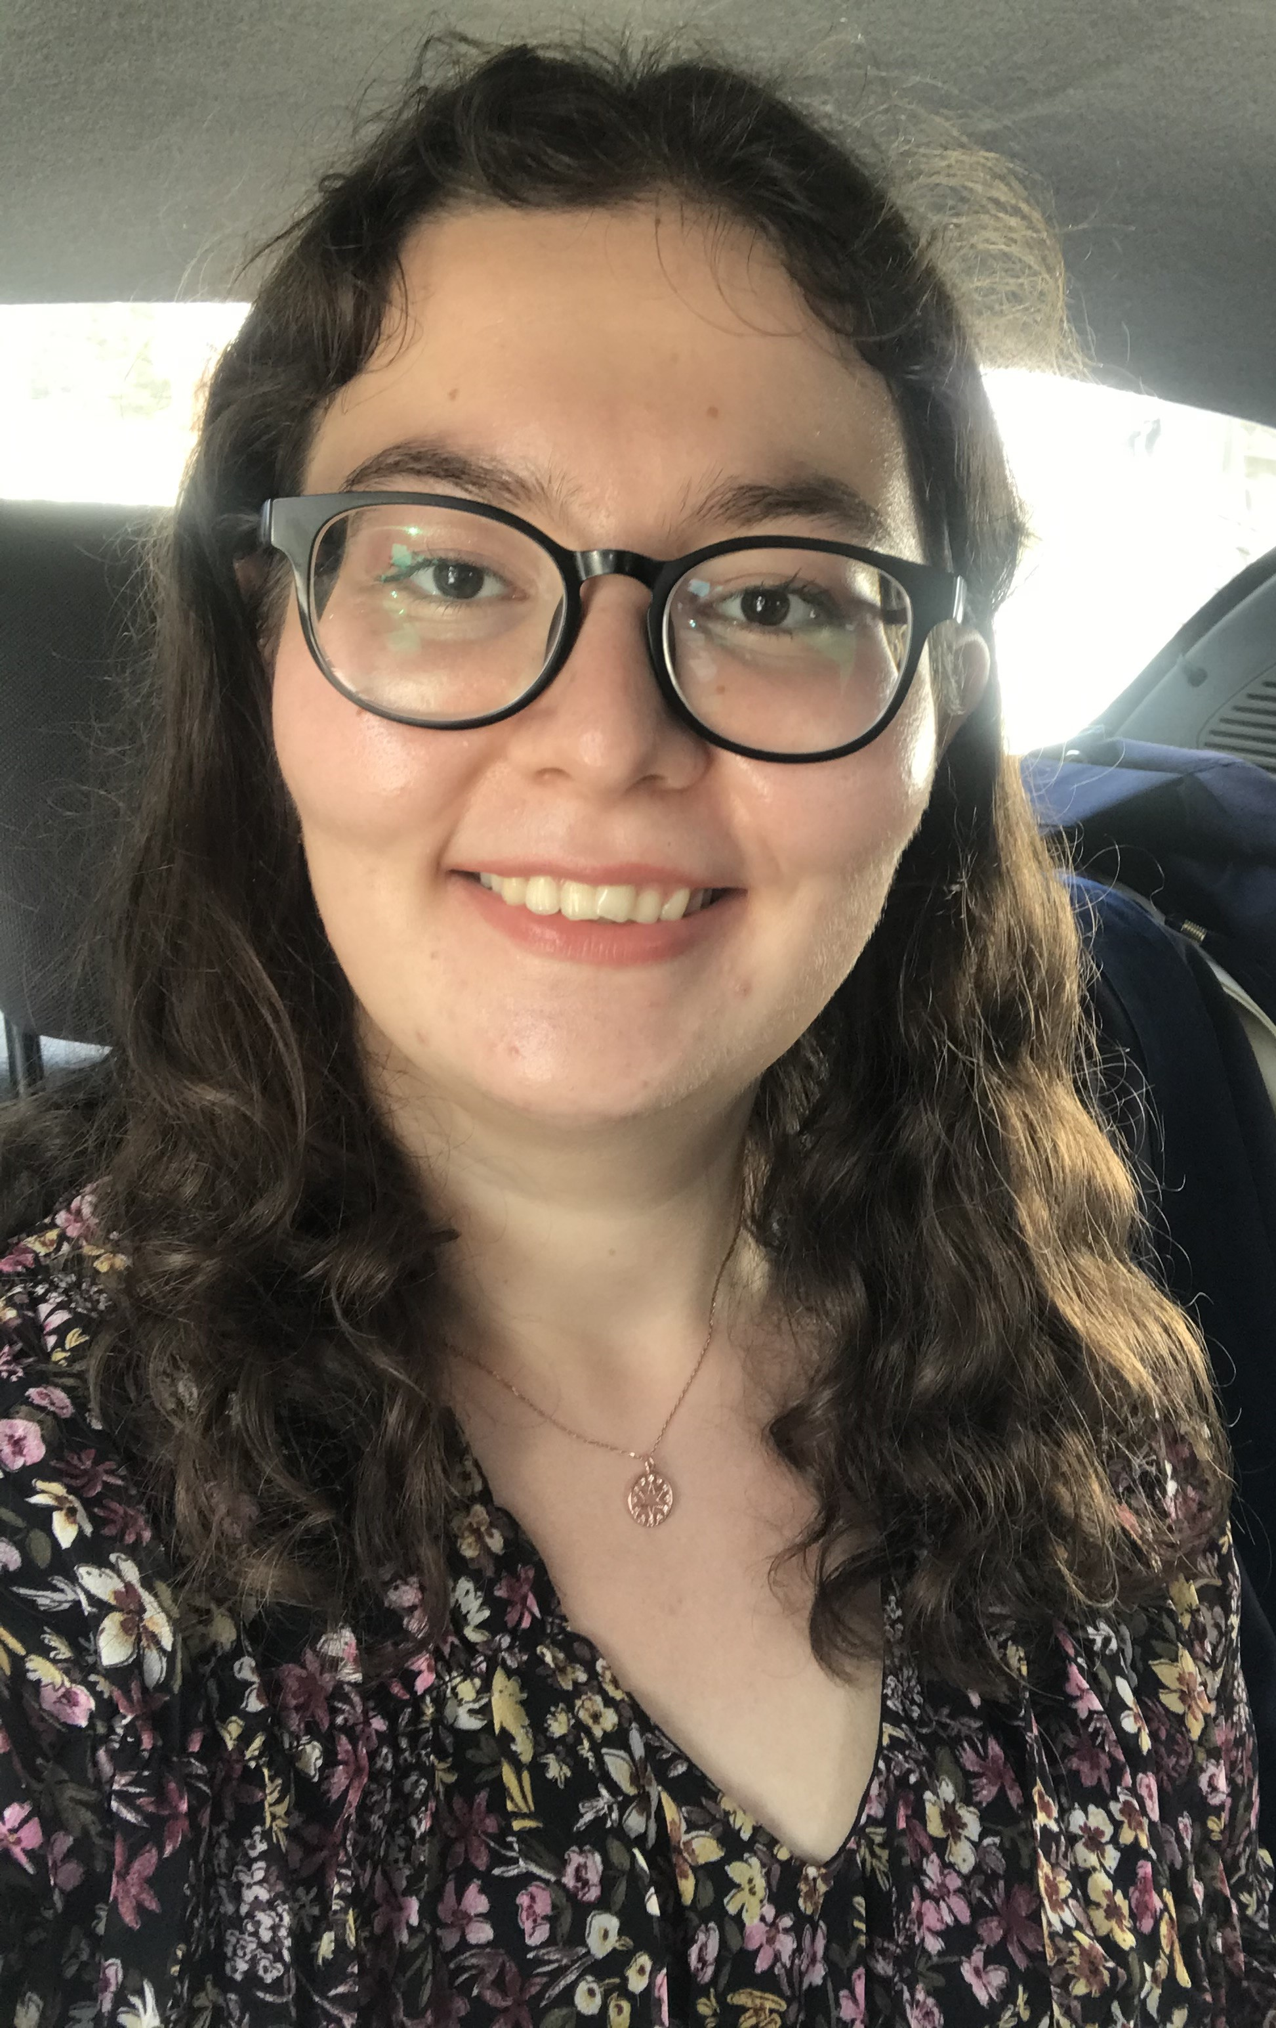
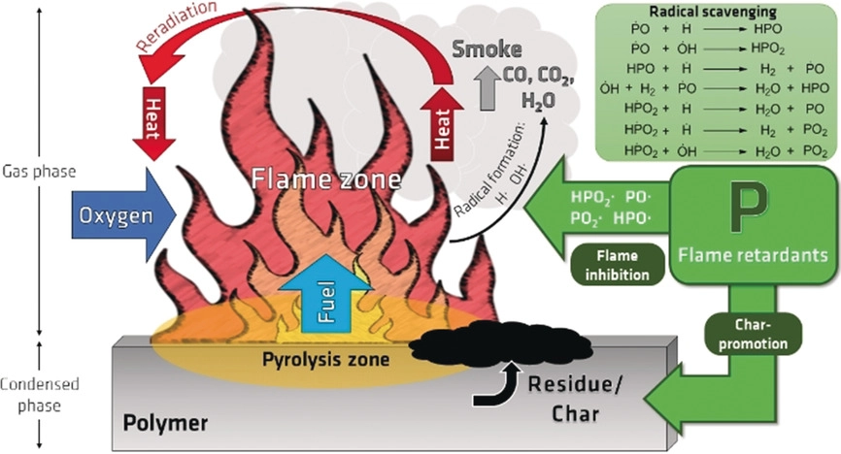
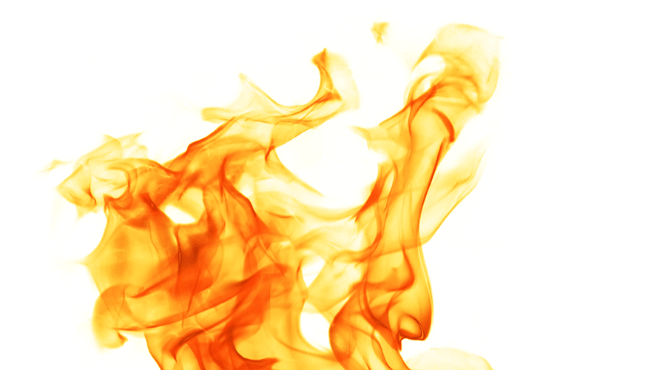
YTÜ
FEN EDEBİYAT FAKÜLTESİ
KİMYA BÖLÜMÜ
SEMİNER DERSİ SUNUMU
DAMLA CANSU SEFA
21518026
Konu
Yangına Dayanıklı Polimer Sentezi Ve Karakterizasyonu
DANIŞMAN
Prof. Dr. Tarık EREN
Tarih: 15.11.2022 Saat: 12:30
Yer: Fen-Edebiyat Fakültesi B1-D04

